Slide 1
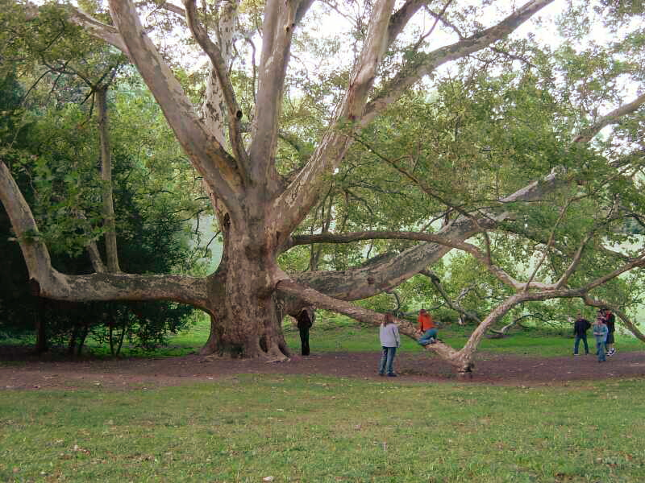
Családom, családunk,családok

Slide 2

Dr. Hídvégi Márta gyógypedagógus-pszichológus
E-mail:
hidvegi.marta1@t-online.hu
Honlap:
https://pszichologus-dr-egeszseg.com/

Slide 3
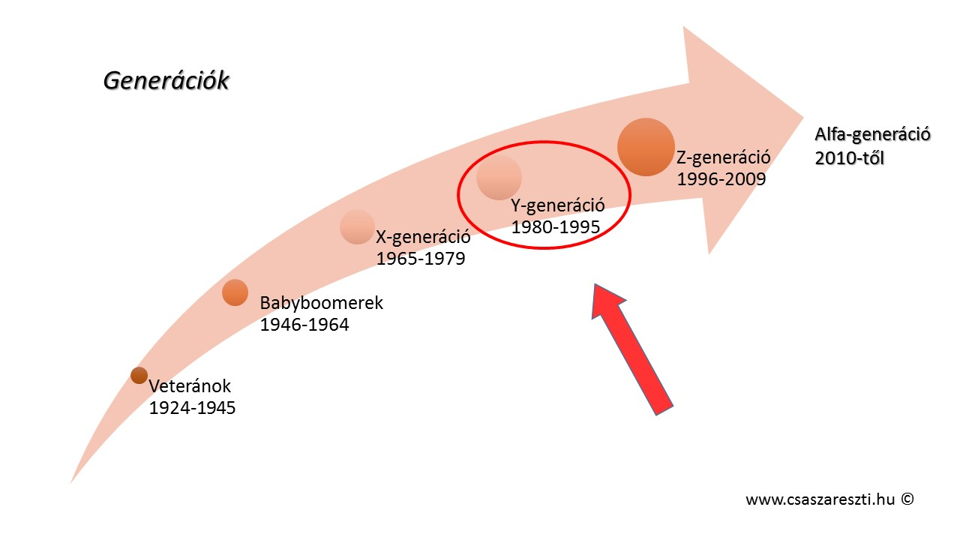

Slide 4
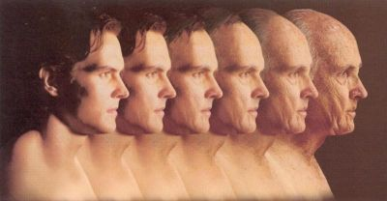
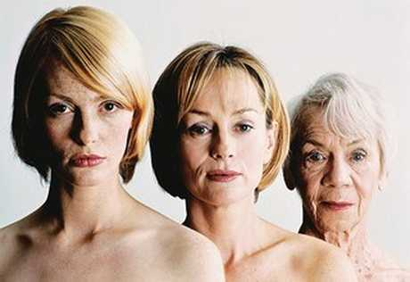

Slide 5
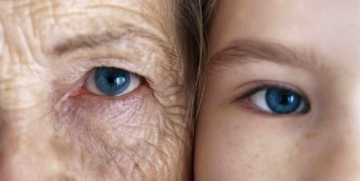
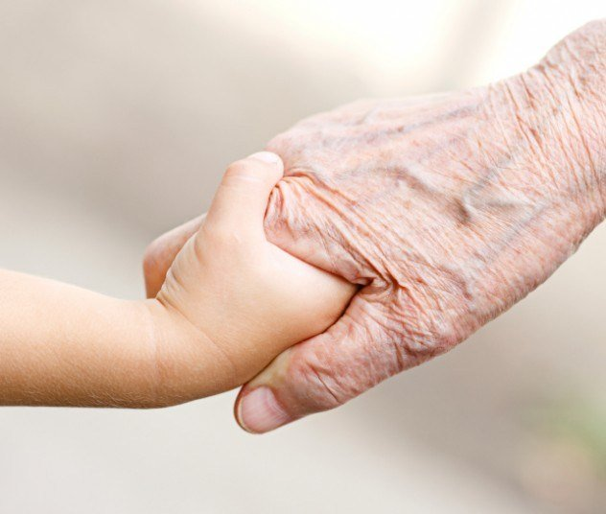

Slide 6


Slide 7
Változások…
Az öregség testi, biológiai változás.
Aki öreg: beteg, gyógyszert szed, ápolásra szorul, ragasztja a fogsorát (reklámok üzenete).
Az öregség pszichológiai változás.
Aki öreg: mindent elfelejt, nem tudja, mi történik körülötte, nem hall, lassú csiga, sokat alszik, elveszíti az érdeklődését.

Slide 8
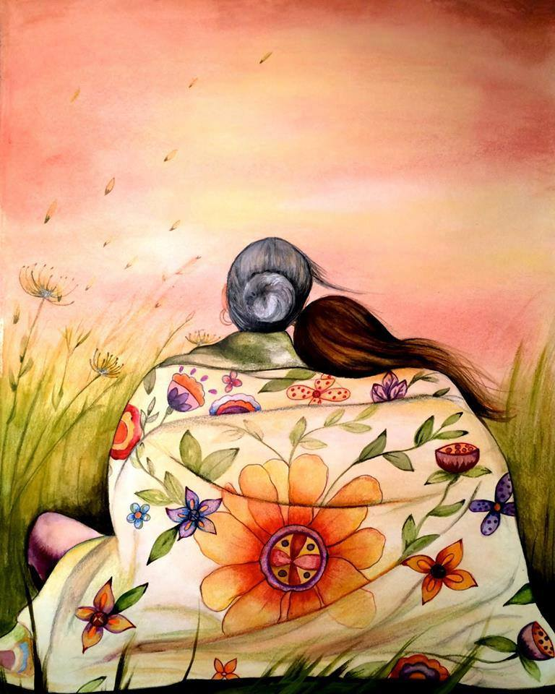
Aki öreg, az bölcs.
Segít másoknak.
Örül a családjának.
Ráér a hobbijával
foglalkozni.
El tudja mesélni, mi volt régen.
Ő a család gyökere.

Slide 9
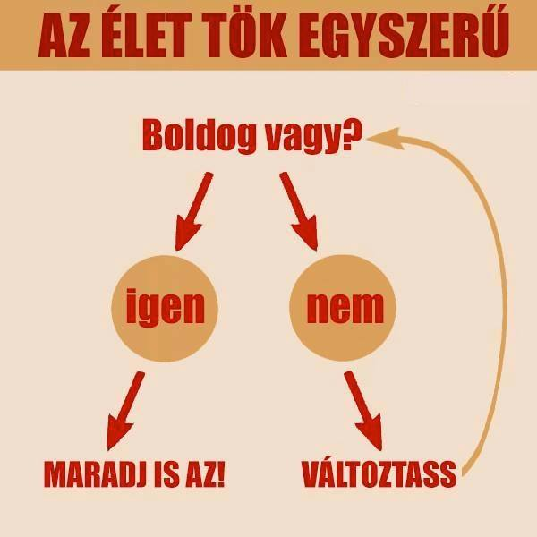

Slide 10
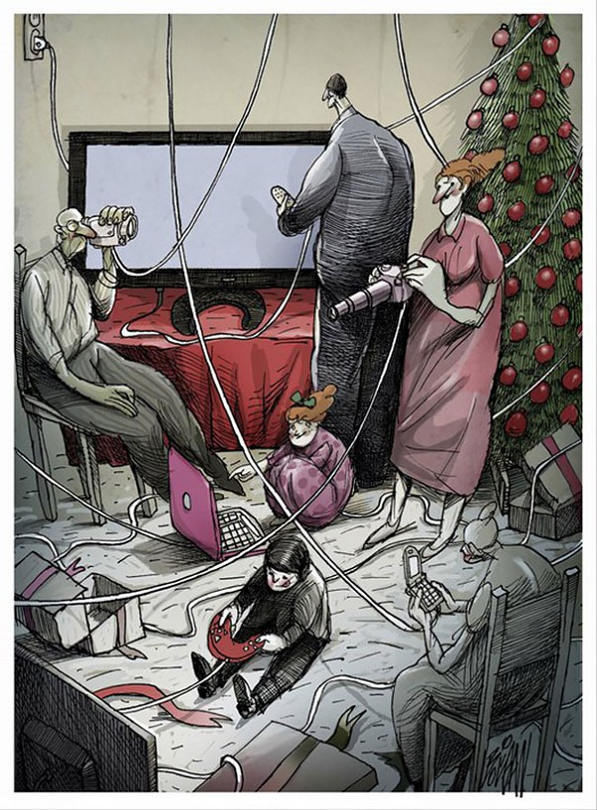

Slide 11
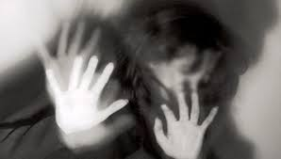


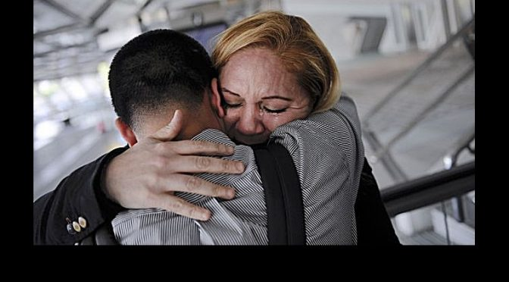
Mit tehet a szülő / nagyszülő??

Slide 12
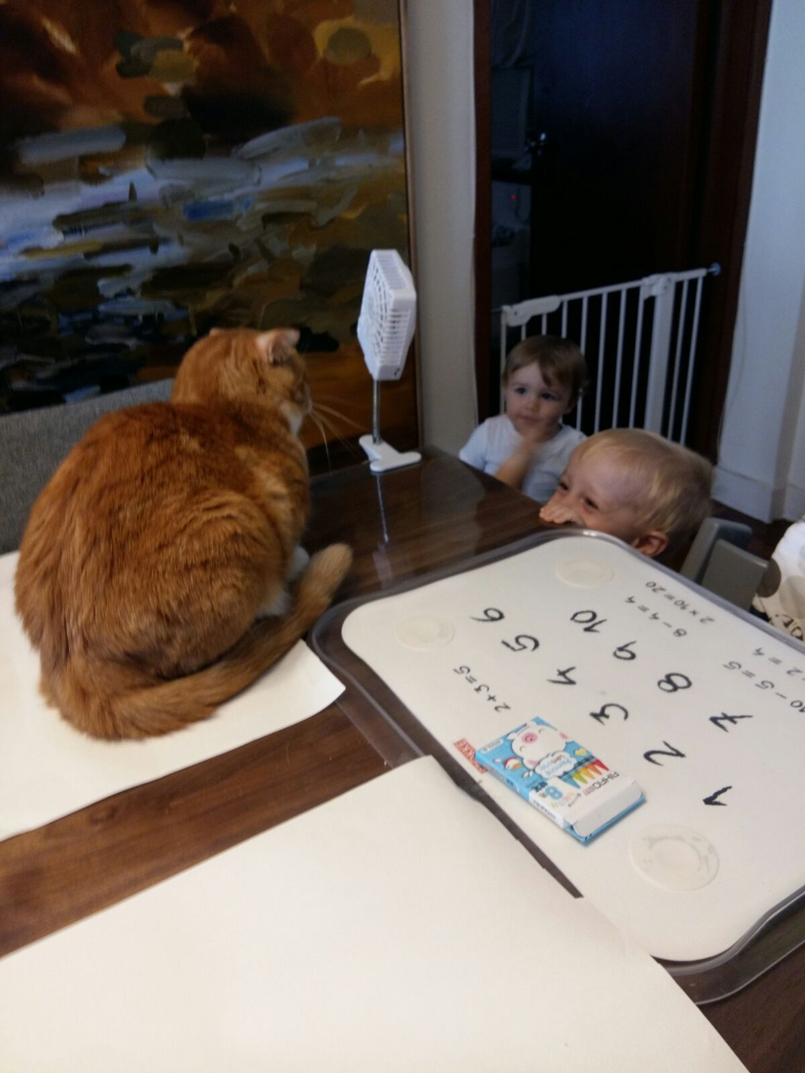
Tíz mondat, amit soha nem mondj a gyerekednek, unokádnak, akkor sem, ha te régen naponta hallottad!

Slide 13

1. Dádá lesz!
Ezt már egyéveseknek is szokták mondani, ha valami olyasmi akad kíváncsi kis kezükbe, ami a felnőtt szerint nem neki való, veszélyes, piszkos, vagy ha olyasmit csinálnak, amit nem szabadna, amit már többször is megtiltottak nekik. A fizikai erőszak, fájdalomokozás kilátásba helyezésének célja, hogy ezzel jól ráijesszenek az áldozatra, hátha elég a verést emlegetni, és már annak is elegendő elrettentő ereje lesz. Valójában a verés és a verés kilátásba helyezése is kevéssé hatékony, káros gyakorlat, amely már zsenge gyerekkorban olyan féket próbál a rendszerbe építeni, amely megalázó és hatását tekintve múlékony. Ráadásul a tehetetlenség, ötlettelenség jele. "Nem jut eszembe jobb megoldás, hát rád csapok!"

Slide 14

2. Rossz vagy!
Talán említeni sem kellene, annyira nyilvánvalóan károsak és feleslegesek az efféle negatív minősítések. Ráadásul olyan zsenge életkorban kezdik ezt mondogatni a kicsiknek, általában egy- és kétéves kor között, amikor nem is érti, hiszen a rossz fogalma meglehetősen bonyolult, és végképp érthetetlen egy kisgyermek számára, aki még egyáltalán nem a jó-rossz ellentétpárjában gondolkodik, hanem sokkal inkább az ismerem-nem ismerem, érdekes, felfedeznivaló-unalmas fogalompárok tárgyi megfelelőiben. Ha viszont gyakran hallja, bizonyos számára izgalmas, érdekes és a felnőttek figyelmét kiharcoló magatartásformáit fogja a "rossz" fogalmához kapcsolni. Ez volt a cél?

Slide 15

3. Anya nem fog szeretni, ha még egyszer ilyet csinálsz!
Az érzelmi zsarolás egyfelől etikátlan eszköz, másfelől azoknak az üres fenyegetéseknek a halmazát gyarapítja, amelyek nélkülözik a valódi tartalmat. Hiszen a legtöbb szülő egy percig sem gondolja komolyan, hogy nem fogja szeretni többé a gyerekét, ha megint meghúzza a szomszéd kislány haját. A jó gyerek-szülő kapcsolatnak éppen a feltétel nélküli szeretet az alapja. Egy kicsi gyerek viszont komolyan veszi még, amit hall, és hatalmas szorongást okozhatsz neki ilyen kijelentésekkel.

Slide 16

4. Ha szeretsz, nem csinálsz ilyet!
Ügyes csavar az előző bekezdésben idézett "anya nem fog szeretni" kijelentésben, amit már nagyobbacskáknak szoktak mondogatni, de ugyanolyan érzelmi zsarolás. Egész kis életfilozófia rejtőzik mögötte, amely abból indul ki, hogy a gyerek mindenáron szeretné kimutatni szeretetét a szülő iránt, sőt ez elvárt kötelessége is, hiszen neki is meg kell tennie a maga hozzájárulását a családtagok egymás iránti szeretetéhez. A baj csak az, hogy a szeretet érzelmi alapon működik, a különböző kárhoztatott viselkedésformák, tettek pedig rendszerint egészen más alapokon állnak: a gyerek azért teszi, mert izgalmas, érdekes, kielégítetlen igényét elégíti ki, elégtételt ad valamiért. Vagyis abból, hogy a gyerek olyasmit tesz, ami a szülőnek nem tetszik, korántsem következik, hogy a gyerek ne szeretné a szülőt.

Slide 17

5. Ha nem hagyod abba, akkor soha többet...
Hányszor kiáltunk fel így felháborodásunkban, tehetetlen dühünkben! De hogy minek? Hiszen valószínűleg senki sem tudna példát mondani arra, hogy bárki be is váltotta volna ezt a fenyegetést, és tényleg soha többet ne vitte volna mondjuk játszótérre a csemetéjét. Az efféle üres fenyegetések valójában súlytalanná, következmények nélkülivé teszik a szülői nemtetszést. A gyerek pont annak az ellenkezőjét tanulja meg belőle, mint ami a célod volt.

Slide 18

6. Pont olyan vagy, mint az apád/anyád!
Ha megromlott a viszony a szülők közt, esetleg válófélben vannak, vagy el is váltak, sajnos gyakran elhangzik ez a mérgező mondat. Abból kellene kiindulni, hogy a gyerek esetleg ugyanúgy szereti a másik szülőt, és nem is vétkes a kapcsolat elmérgesedésében, ezért érzelmeiben mélyen megsebzi egy ilyen kijelentés. Ráadásul ezzel a mondattal mégis ráterheled a kapcsolat megromlását, összemosod a személyét a párodéval, párhuzamot vonsz köztük, felelőssé teszed. Próbáld ezt elkerülni, és ne mérgesítsd el a helyzetet még jobban azzal, hogy a gyereket is felelőssé teszed olyasmiét, aminek ő csak szenvedő alanya.

Slide 19
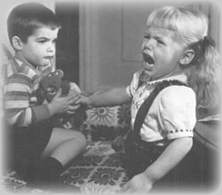
7. Nagyot csalódtam benned!
Ahogy telik-múlik az idő, az édes kisbabából, eleven kisgyerekből iskolás lesz. És ezzel kezdetét veszi az elvárások, követelmények egész sora. Bármennyire is nehéz, próbálj ragaszkodni az érzelmi támaszt és biztonságot nyújtó szülő szerepéhez, és ne vállalkozz a hajcsáréra! Persze jogod van ahhoz, hogy csalódott légy a gyereked egynémely produkciója miatt, de jobb, ha ezt nem ebben a becsmérlő és megalázó formában fejezed ki, és elvárásaidat a képességeihez, a konkrét helyzethez igazítod. Jobb, ha együtt keresitek meg a sikertelenség okát, és megbeszélitek, szükséges-e egyáltalán változtatni valamit, vagy elég belenyugodnod, hogy a gyereked nem mindenben a legjobb.

Slide 20
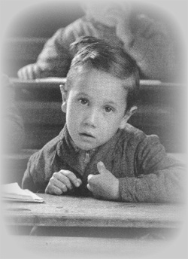
8. Te még ehhez is lusta/buta/ügyetlen vagy!
Még egy fokkal mérgezőbb, mint a szülő csalódottságával 7. Nagyot csalódtam benned!
Ahogy telik-múlik az idő, az édes kisbabából, eleven kisgyerekből iskolás lesz. És ezzel kezdetét veszi az elvárások, követelmények egész sora. Bármennyire is nehéz, próbálj ragaszkodni az érzelmi támaszt és biztonságot nyújtó szülő szerepéhez, és ne vállalkozz a hajcsáréra! Persze jogod van ahhoz, hogy csalódott légy a gyereked egynémely produkciója miatt, de jobb, ha ezt nem ebben a becsmérlő és megalázó formában fejezed ki, és elvárásaidat a képességeihez, a konkrét helyzethez igazítod. Jobb, ha együtt keresitek meg a sikertelenség okát, és megbeszélitek, szükséges-e egyáltalán változtatni valamit, vagy elég belenyugodnod, hogy a gyereked nem mindenben a legjobb.
kapcsolatos kijelentés, hiszen általánosít. A "még ehhez is" azt jelzi, hogy a gyerek valójában totális csőd, mindenhez hülye, alkalmatlan a legegyszerűbb feladatokra is. Ha tényleg ennyire rossz a helyzet, valószínűleg te hibáztál, előbb, talán már kisgyermekkorban fel kellett volna figyelned az egyéni fejlesztés szükségességére. Vagy csak azzal van a baj, hogy tökéletes gyerekre vágysz, akivel villoghatsz, akár egy kitüntetéssel, amely igazolja, hogy milyen kiváló szülő vagy? Olyankor persze bosszús vagy, ha csődöt mond önnön nagyszerűséged bizonyítéka...

Slide 21
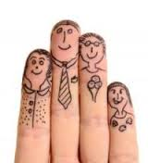
9. Én mindent megteszek érted, cserébe pedig nem kapok tőled semmit!
Ezzel a szülői szeretet önzetlenségét vonod kétségbe. Úgy érzed, fel kell emlegetned mindazt az áldozatot, amit a gyerekért hoztál. Ezek szerint áldozat volt, amit nem szeretetből és szívesen tettél meg, hanem ellenszolgáltatás reményében, mintegy üzleti tranzakciókét. És az üzletfeled most nem akar fizetni, vagy nem azért, és nem annyit, amennyit te kapni szeretnél. Vigyázz, az efféle mártírjátszmákba nagyon bele lehet gabalyodni!

Slide 22
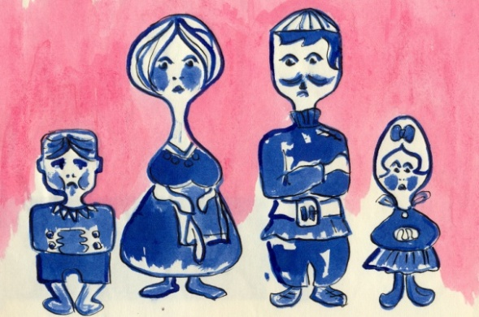
10. Amíg az én házamban laksz, amíg az én kenyeremet eszed...
A végsőkig elkeseredett szülő utolsó kézigránátja a serdülőjével vívott verbális csatában. Nevesíti is a gyerek kiszolgáltatottságát, és ha másképpen nem megy, hát erre hivatkozva szeretné elérni az engedelmességet. Talán sikerül is. De az árát sajnos így is, úgy is te fizeted meg azzal, hogy valami jóvátehetetlenül összetörik a kapcsolatotokban. Ezzel végül is a munkaadó-alkalmazott kapcsolat szintjére szállítod le a szülő-gyerek kapcsolatot. Ha úgy érzed, valami ilyesmi kívánkozik ki belőled, beszélgess előbb más serdülők szüleivel, hogy lásd, náluk mi zajlik (reméljük, őszinték lesznek veled, és nem fényezik a valóságot), vagy kérj segítséget nevelési tanácsadóban.

Slide 23
